Slide 1
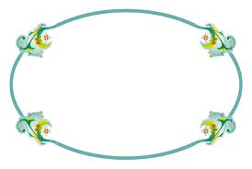
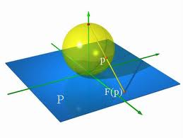
الصورة القطبية والصورة الديكارتيه للمعادلات polar and rectanguler forms of equations

Slide 2
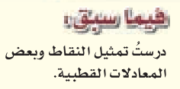
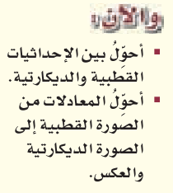
كيف يتم تمثيل النقاط والمعادلات القطبية ؟

Slide 3
قال تعالى : (( وفي الأرض آيات للموقنين وفي أنفسكم أفلا تبصرون ))
علم الذكاء الاصطناعي هو احد علوم الحاسب الآلي الحديثة التي تبحث عن أساليب متطورة لبرمجته للقيام بأعمال و استنتاجات تشابه ولو في حدود ضيقة تلك الأساليب التي تنسب إلى الإنسان لذكائه فهو بذلك علم يبحث أولا في تعريف الذكاء الإنساني و تحديد أبعاده ومن ثم محاكاة بعض خواصه و هنا يجب توضيح إن العلم لا يهدف الى مقارنة او ما شبه العقل البشري الذي خلقه الله جلت قدرته و عظمته بالآلة التي هي من صنع المخلوق بل يهدف هذا العلم الجديد إلى فهم العمليات الذهنية المعقدة التي يقوم بها العقل البشري اثناء ممارسته التفكير ومن ثم ترجمة هذه العمليات الذهنية إلى ما يوازيها من عمليات محاسبية تزيد من قدرة الحاسب على حل المشاكل المعقدة.
اعتقد علماء الكمبيوتر ان هذا ممكن و سهل و لكنهم لم يتمكنوا من الوصول الى ذلك بعد و بدلا من ذلك فان معظم أجهزة الكمبيوتر ما زالت تظهر درجة واضحة من الغباء الصناعي.

Slide 4
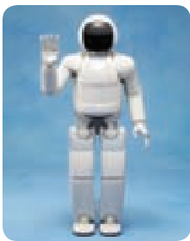
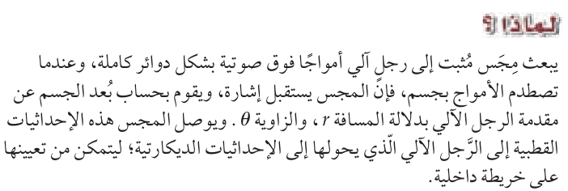
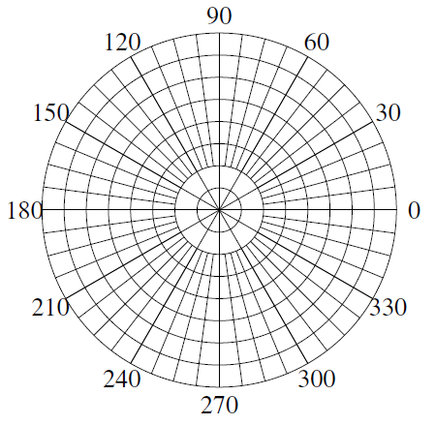
اكتبي احداثيات النقاط الممثلة في الشبكة القطبية ؟
اكتبي احداثيات النقاط المناظرة في الشبكة الديكارتية ؟ ماذا تستنتجين .
إحداثيات النقاط القطبية | إحداثيات النقاط الديكارتية
(0 , 0)
(0 , 0 ⁰)
(3.5, 2)
(4 , 30 ⁰)
(2.5, 4.2)
(5 , 60 ⁰ )
(0, 2)
(2 , 90 ⁰)
(- 5, 0)
(5 , 180 ⁰)
(0, -4)
(4 , 270 ⁰)

Slide 5
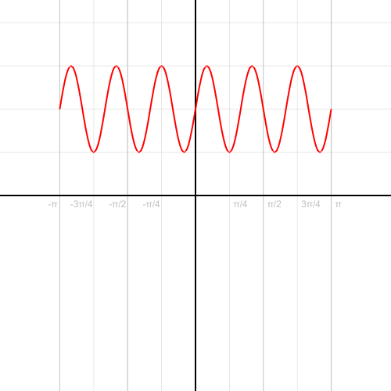
فلاش يوضح تحويل المعادلة من الصورة الديكارتية إلى القطبية

Slide 6
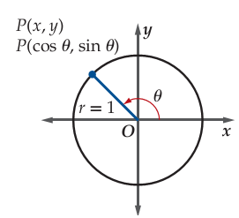

Slide 7
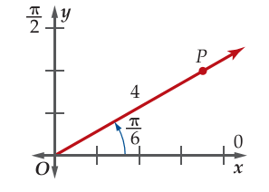

Slide 8
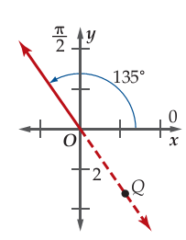
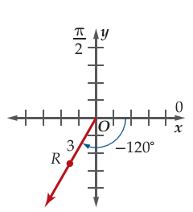

Slide 10
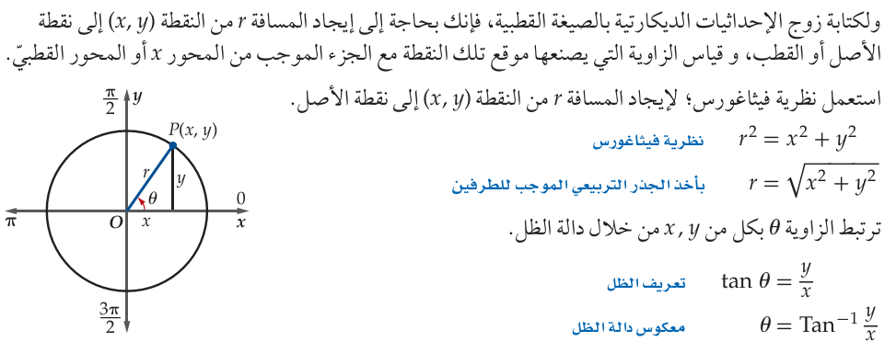
تطرق المفهوم
عند حساب قيمة 𝛳 إلى
الحالتين 0 <𝒙 و0 < 𝒙
فماذا تتوقعين أن يكون الحال عندما
0 = 𝒙
إذا كانت 𝒙 =0 فإن
𝜃 =90º أو
𝜃 = 270º

Slide 11
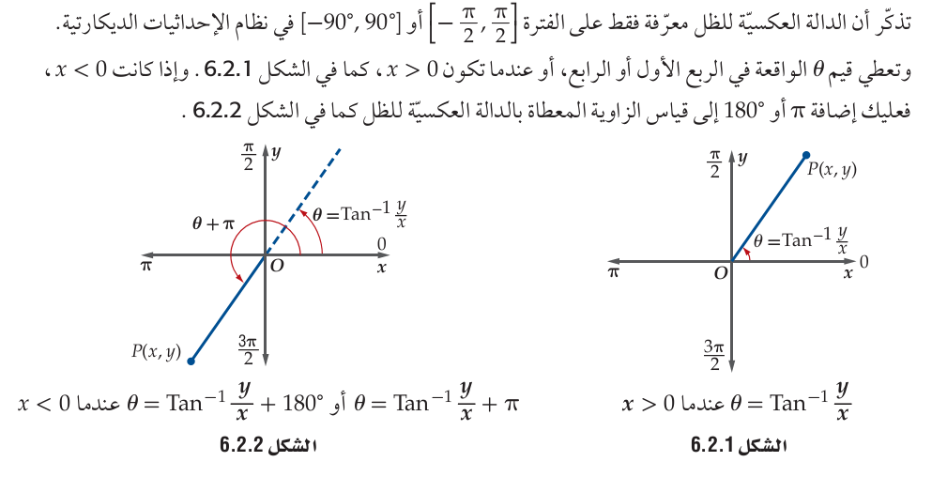

Slide 12
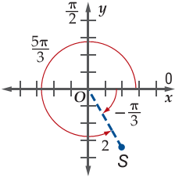

Slide 13
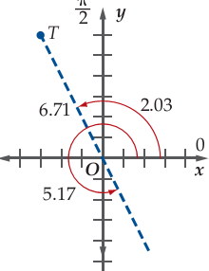

Slide 16
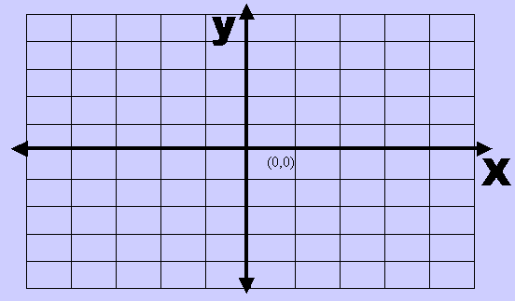
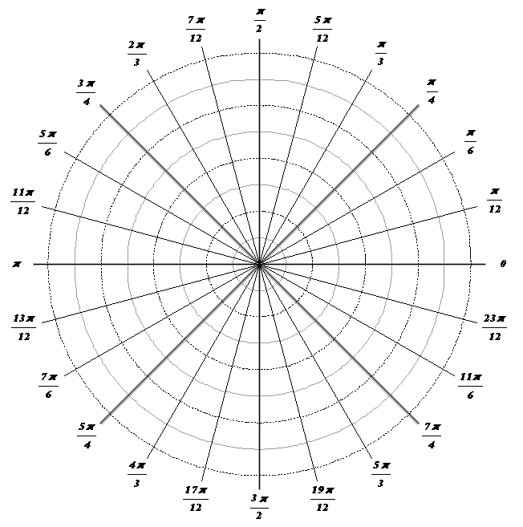
تحويل المعادلة الديكارتية إلى معادلة قطبية ”
اكتبي المعادلة الاتية على الصورة القطبية
معادلة دائرة مركزه ( 0 , 0 ) ونصف قطرها 3
المعادلة على الصورة القطبية هي
r = 3

Slide 17
اكتبي المعادلة التالية على الصورة القطبية
التعويض في المعادلة عن x , y
شكل المنحنى البياني لهذه المعادلة هو قطع مكافئ رأسه نقطة الأصل

Slide 20
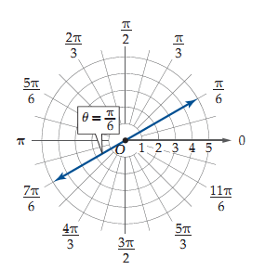

Slide 21
